Slide 1

Bobinas de Helmholtz
David Pelicano: 113391
Henrique Ferreira: 113600
Pedro Melo: 114208

Slide 2
OBJETIVO DO TRABALHO
Calibrar uma sonda de efeito Hall através de um solenoide padrão
Medir o campo magnético ao longo do eixo de duas bobinas estreitas
Verificar o princípio da sobreposição para o campo magnético, utilizando a configuração de Helmholtz

Slide 3
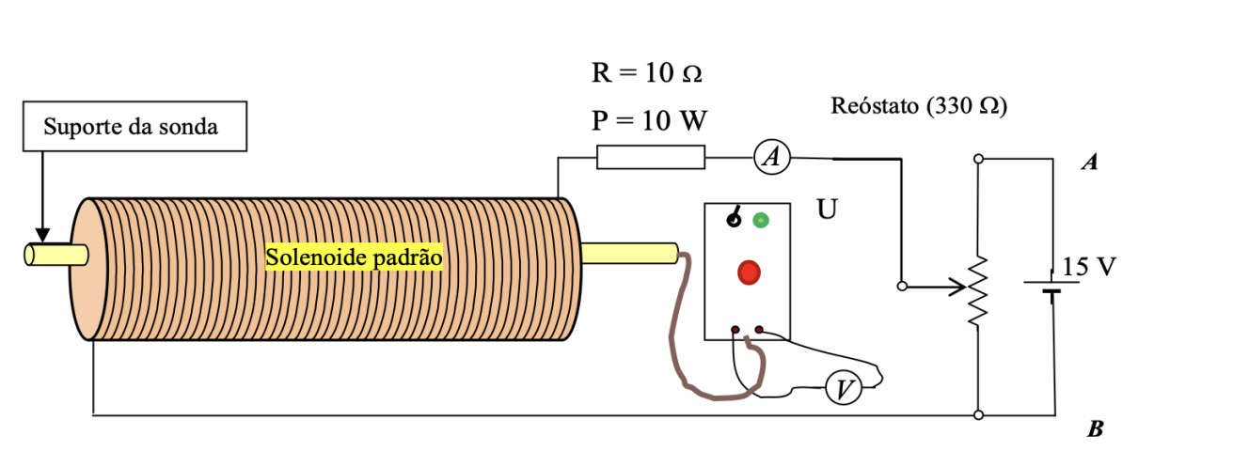
Parte a – Calibração da sonda de hall (procedimento)
Centralizar a sonda no solenoide
Ajustar a sonda para tensão nula, com o circuito sem corrente elétrica
Analisar a tensão de Hall para diferentes valores de corrente elétrica, em incrementos de 0.05A , variando a resistência no reóstato

Slide 4
Cuidados a ter (parte a)
Verificação das Conexões Elétricas
Limites seguros de Corrente
Posicionamento Preciso da Sonda
Pré-calibração da Sonda de Hall
Verificação da Corrente nos Cabos
Leituras e Ajustes precisos

Slide 5







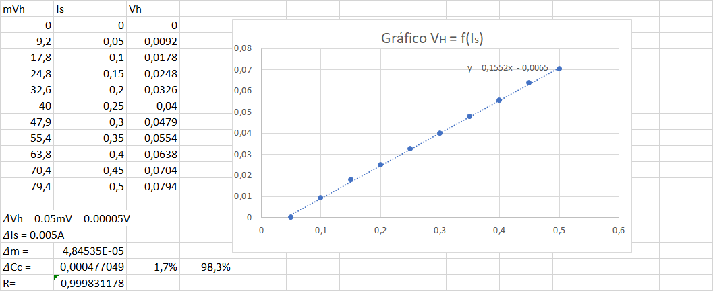





ANÁLISE E TRATAMENTO DE DADOs(PARTE A)
Fórmulas Fundamentais

Slide 6
Parte b - Verificação do princípio da sobreposição para o campo magnético (procedimento)
Montagem do esquema
Configuração de Helmholtz
Ajuste do Reóstato
Ajustar a resistência do reóstato para 0.5A
Registo do Campo Magnético (BH(x).)
Realizar o registo do campo magnético para as bobinas ligadas isoladamente e em série

Slide 7
cuidados a ter (parte b)
Posicionamento Correto das Bobinas
Leitura Cuidadosa do Campo Magnético
Registo Preciso dos Dados
Minimização da Dissipação de Energia nos Cabos
Verificação dos Resultados

Slide 8




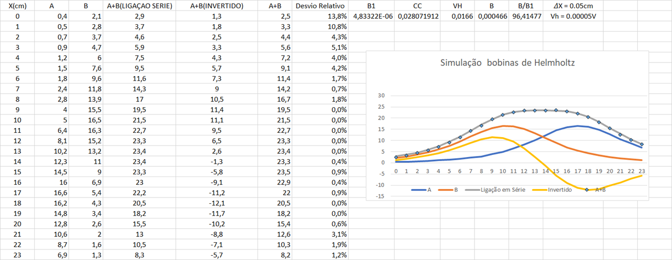



ANÁLISE E TRATAMENTO DE DADOs(PARTE B)
Fórmulas Fundamentais

Slide 9
conclusão
O Princípio da Sobreposição foi observado, demonstrando concordância entre a soma das bobinas ligadas isoladamente e a das bobinas ligadas em série.
Apesar dos possíveis erros experimentais, ambas as partes da experiência foram bem-sucedidas.

